Slide 1
Chào mừng các em đến với tiết đọc thư viện
Tuần 11
Trao đổi: Em đọc sách báo

Slide 2
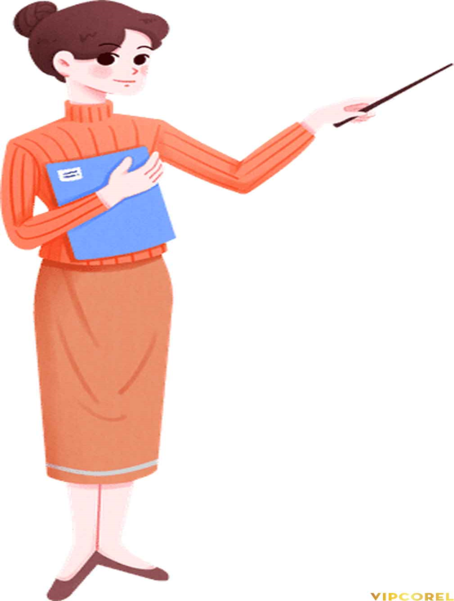
Ước mơ của em là gì?

Slide 3
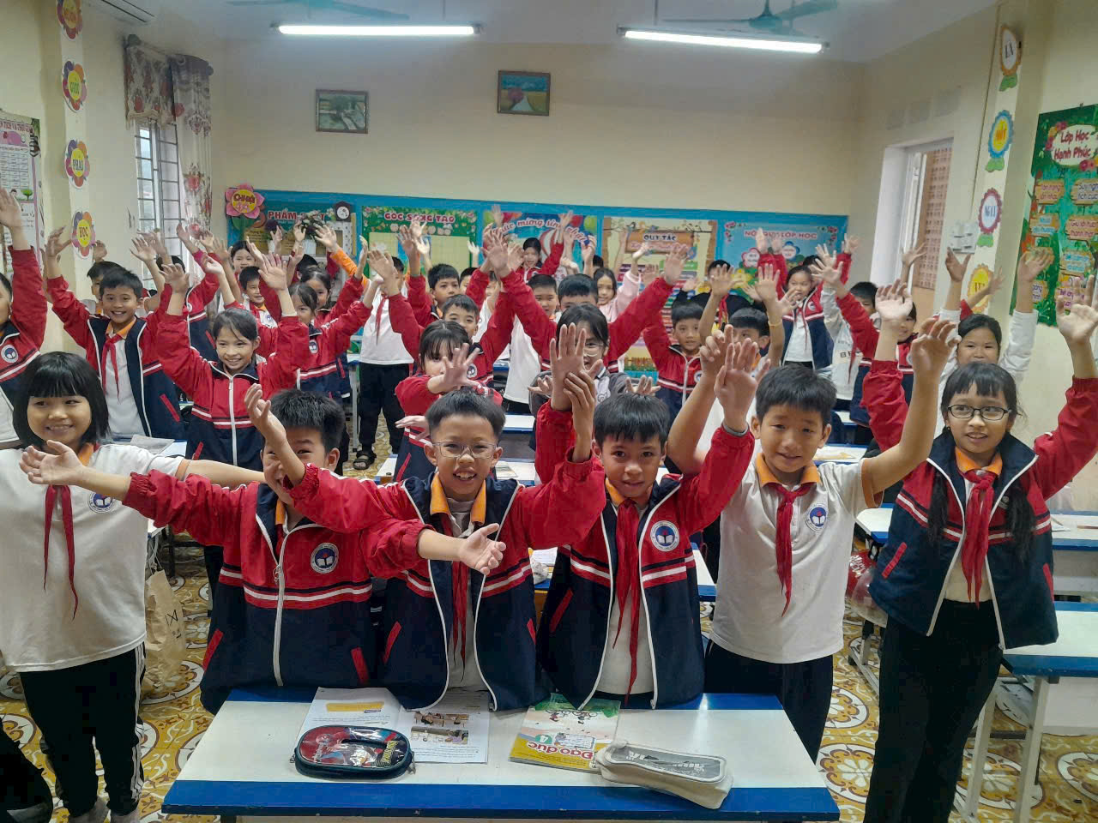
Trò chơi : HỘP ƯỚC MƠ

Slide 4

Tiếng Việt
Nói và nghe- Trao đổi Em đọc sách báo

Slide 5
Yêu cầu cần đạt:
- Nhớ nội dung, kể hoặc đọc lại được câu chuyện (bài thơ, bài văn, bài báo) đã đọc ở nhà hoặc tìm trong thư viện về ước mơ. - Hiểu ý nghĩa, nêu được thông điệp, bài học rút ra.
- Rèn kỹ năng tìm kiếm, đọc hiểu, chia sẻ cảm xúc về sách báo.
- Hình thành thói quen đọc sách và nuôi dưỡng ước mơ đẹp.

Slide 6
Đề bài
1. Giới thiệu một câu chuyện (hoặc bài thơ, bài văn, bài báo) mà em đã đọc ở nhà nói về ước mơ
2. Trao đổi về nội dung của câu chuyện (hoặc bài thơ, bài văn, bài báo) mà em vừa giới thiệu: a) Em thích nhân vật (hoặc chi tiết, hình ảnh) nào nhất? Vì sao em lại thích? b) Nói điều em tưởng tượng được ( về cảnh vật hoặc ý nghĩ, lời nói của nhân vật) qua một chi tiết trong câu chuyện (hoặc bài thơ, bài văn, bài báo) đó .

Slide 7
Tìm
hiểu
mẫu

Slide 8
Bài mẫu giới thiệu thể loại văn học nào?

Slide 9
Bài mẫu giới thiệu về một bài báo nói về các bức tranh thể hiện ước mơ chiến thắng bệnh dịch co-vid19 của các bạn nhỏ

Slide 10
Nhóm 1
Những bạn đã tìm
được câu chuyện, bài thơ,
bài văn hoặc bài báo ở nhà
Nhóm 2
Những bạn chưa tìm
được câu chuyện, bài thơ,
bài văn hoặc bài báo ở nhà

Slide 11

Trao đổi cặp đôi
Nhóm 1: Những bạn đã tìm được câu chuyện, bài thơ, bài văn hoặc bài báo ở nhà
Nhớ nội dung để kể hoặc đọc câu chuyện (bài thơ, bài văn, bài báo) em đã chuẩn bị
a) Em thích nhân vật, chi tiết hoặc hình ảnh nào? Vì sao? b) Nói điều em tưởng tượng được ( về cảnh vật hoặc ý nghĩ, lời nói của nhân vật) qua một chi tiết trong câu chuyện (hoặc bài thơ, bài văn, bài báo) đó .
( Em viết vào phiếu học tập)

Slide 12

Cá nhân
Nhóm 2: Những bạn chưa tìm được câu chuyện, bài thơ, bài văn hoặc bài báo ở nhà:
Em hãy tìm những cuốn sách (câu chuyện (bài thơ, bài văn, bài báo) ngay trong thư viện theo hướng dẫn của cô thủ thư.
Em đọc câu chuyện (bài thơ, bài văn, bài báo) em vừa tìm được và suy nghĩ trả lười câu hỏi
a) Em thích nhân vật, chi tiết hoặc hình ảnh nào? Vì sao? b) Nói điều em tưởng tượng được ( về cảnh vật hoặc ý nghĩ, lời nói của nhân vật) qua một chi tiết trong câu chuyện (hoặc bài thơ, bài văn, bài báo) đó .
( Em viết vào phiếu học tập)

Slide 14

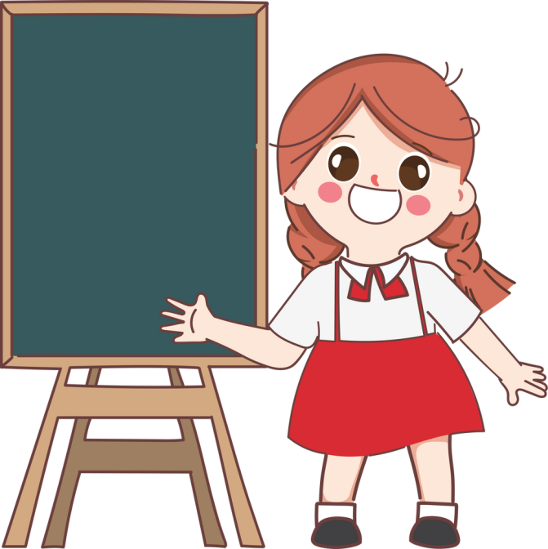
HOẠT ĐỘNG 2. KỂ (ĐỌC) VÀ TRAO ĐỔI
NHIỆM VỤ 2: KỂ (ĐỌC) VÀ TRAO ĐỔI TRƯỚC LỚP
Trao đổi về nội dung câu chuyện (hoặc bài thơ, bài văn, bài báo) mà bạn em giới thiệu.

Slide 15
Ước mơ đem lại cho mỗi người điều tốt đẹp gì?

Slide 16
Em cảm thấy thế nào sau tiết học tại thư viện hôm nay?

Slide 17


